Slide 1

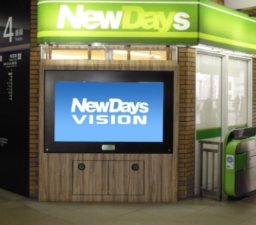
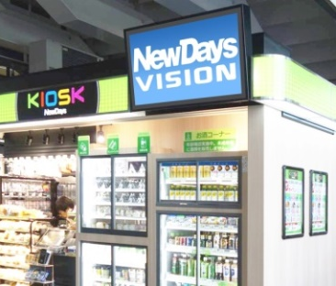
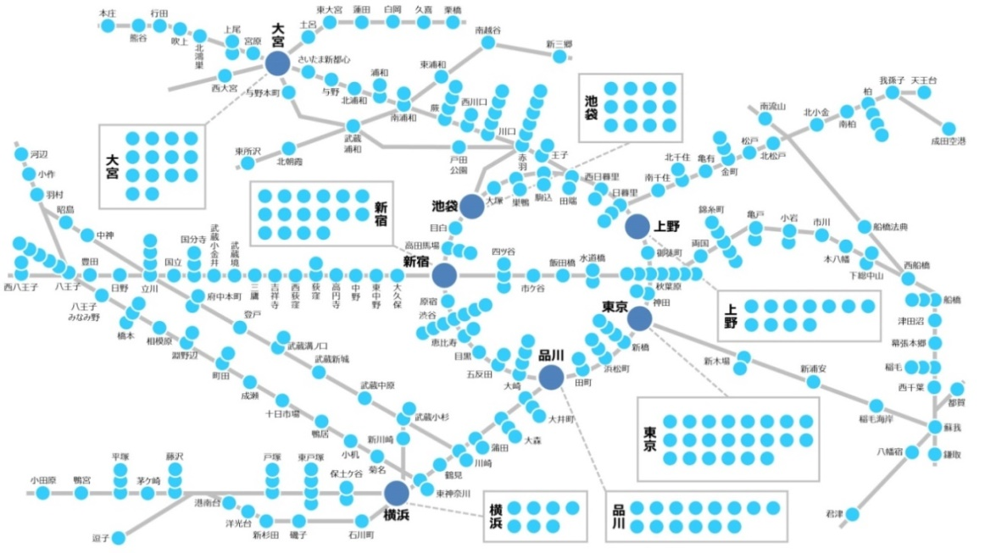

延長＆リピートが直前申込みで80％オフ
商品概要
2020年7月6日週～8月31日週の放映期間で以前の申込みと同意匠で放映時期の直近(10営業日以内)で追加(延長orリピート)申込みしていただくと空き枠を定価の80%オフでご利用いただけます。
■特価条件 以前に申込まれた同意匠で放映開始日の10営業日以内で追加申込み
※ご不明な点は担当者までお問合せ下さい。
■ユニット NewDaysビジョン ネットワーク
■設定枠数 各週先着2枠限定
■放映期間 2020年7月6日週～8月31日週
■料金 定価220万円(税抜) 44万円(税抜)
■放映箇所
約80%オフ
放映媒体イメージ(横型、音活用可能)
注意事項
※販売状況によっては販売枠数の増減があります。
※広告内容は1商品1サービスを原則とします。
※料金は税抜・グロスです。
※申込みが重複した場合は調整させて頂きます。
※規制業種クライアント(公営競技、パチンコ店・製造メーカー、
貸金業等）は対象外です。
※放映駅・面数は駅構内の特情や店舗営業状況により変更
する場合がございます。
【お問合せ先】
営業戦略部ニューデイズビジョン課
050-3644-0125
NDvision@j-retail.co.jp

Slide 2
ゲーム・エンタメ系限定 ネットワークが88万円と超特価!!
商品概要
2020年7月6日週～8月31日週の放映期間でゲーム・エンタメ系広告限定で、
横型&音が出る350面で放映できるNewDaysビジョンの「ネットワーク」を1週間・1枠
60%オフの88万円で販売致します。
■特価条件 ゲーム、TV、映画、アニメ、音楽、イベント等の告知、およびそれらのチケット販売告知など
※ご不明な点は担当者までお問合せ下さい。
■ユニット NewDaysビジョン ネットワーク
■設定枠数 各週先着2枠限定
■放映期間 2020年7月6日週～8月31日週
■料金 定価220万円(税抜) 88万円(税抜)
■放映箇所
約60%オフ
放映媒体イメージ(横型、音活用可能)
注意事項
※販売状況によっては販売枠数の増減があります。
※広告内容は1商品1サービスを原則とします。
※料金は税抜・グロスです。
※申込みが重複した場合は調整させて頂きます。
※規制業種クライアント(公営競技、パチンコ店・製造メーカー、
貸金業等）は対象外です。
※放映駅・面数は駅構内の特情や店舗営業状況により変更
する場合がございます。
【お問合せ先】
営業戦略部ニューデイズビジョン課
050-3644-0125
NDvision@j-retail.co.jp

Slide 3
お役立ち情報広告 ネットワークが88万円と超特価!!
商品概要
2020年7月6日週～8月31日週の放映期間でお役立ち情報広告限定で、
横型&音が出る350面で放映できるNewDaysビジョンの「ネットワーク」を1週間・1枠
60%オフの88万円で販売致します。
■特価条件 感染防止、時短関連、収納・節約、業務改善、その他お役立ち情報の広告
※ご不明な点は担当者までお問合せ下さい。
■ユニット NewDaysビジョン ネットワーク
■設定枠数 各週先着2枠限定
■掲出期間 2020年7月6日週～8月31日週
■料金 定価220万円(税抜) 88万円(税抜)
■放映箇所
約60%オフ
放映媒体イメージ(横型、音活用可能)
注意事項
※販売状況によっては販売枠数の増減があります。
※広告内容は1商品1サービスを原則とします。
※料金は税抜・グロスです。
※申込みが重複した場合は調整させて頂きます。
※規制業種クライアント(公営競技、パチンコ店・製造メーカー、
貸金業等）は対象外です。
※放映駅・面数は駅構内の特情や店舗営業状況により変更
する場合がございます。
【お問合せ先】
営業戦略部ニューデイズビジョン課
050-3644-0125
NDvision@j-retail.co.jp

Slide 4
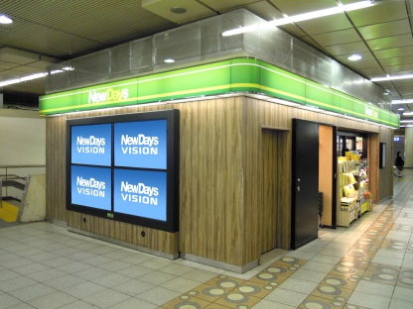
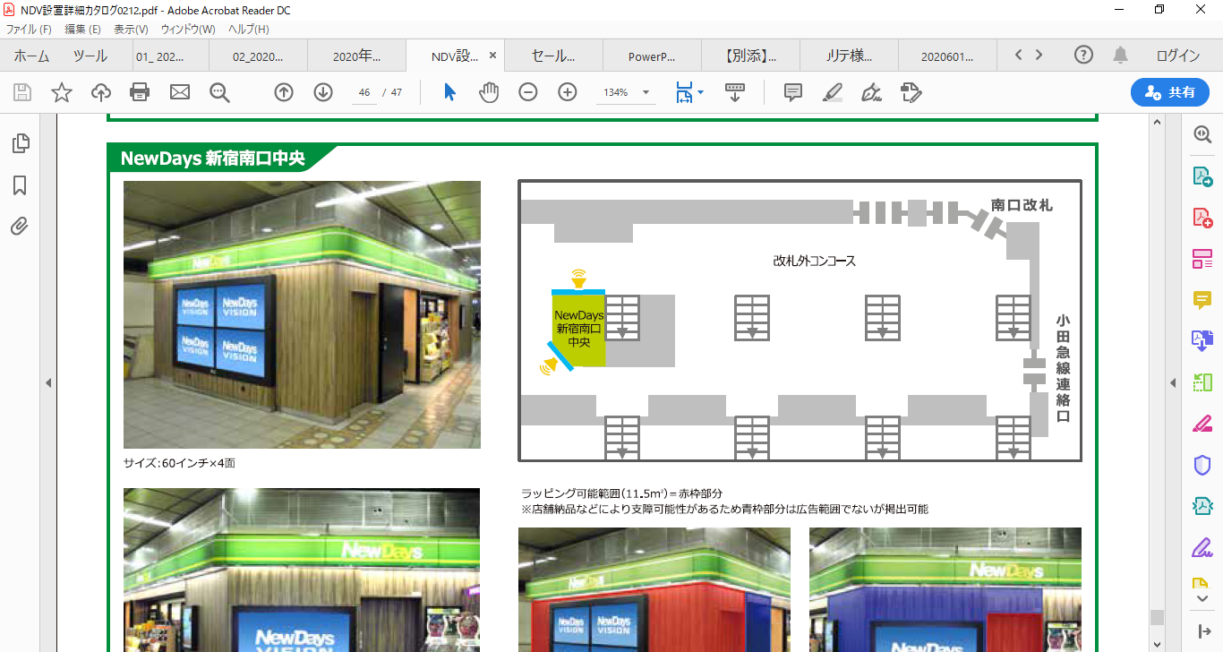
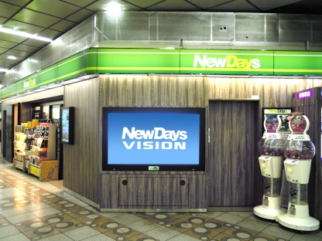
7月・8月 新宿駅南口J・ADとND貸切がセットで50%オフ
商品概要
2020年7月～8月の放映期間で対象ユニットをセットでご利用いただくと
50%オフにて販売いたします。
■ユニット 新宿駅南口J･ADビジョン×NewDaysビジョン(新宿南口中央)
■放映月 2020年7月分、8月分
■料金 定価775万円(税抜) 390万円(税抜)
■放映箇所
約50%オフ
60インチ×4面 6時～24時 貸切放映
70インチ×1面 6時～24時 貸切放映
注意事項
■料金は税抜・グロスです。
■申込みが重複した場合は調整させて頂きます。
■既にお申込みいただいた件名、入札件名については対象外とさせて頂きます。
■販売状況によっては販売枠数の増減があります。
■広告内容は1商品1サービスを原則とします。
【お問合せ先】
営業戦略部ニューデイズビジョン課
050-3644-0125
NDvision@j-retail.co.jp

Slide 5
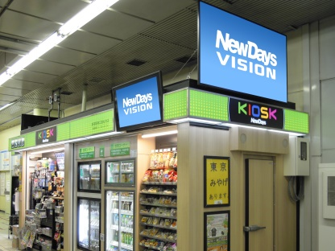
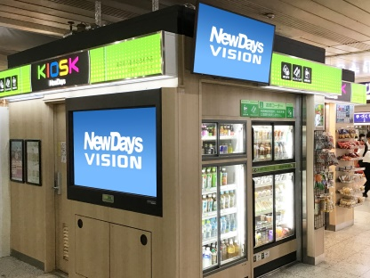
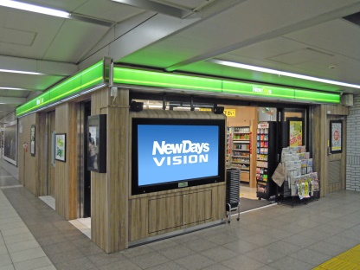
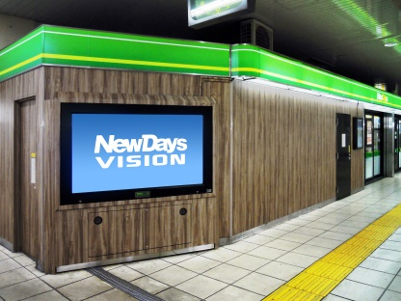
大ターミナル駅が60%オフ
商品概要
2020年7月分、8月分の大ターミナル駅(単駅)を超特価の60%オフにて販売いたします。
■ユニット NewDaysビジョン 単駅 大ターミナル駅（１枠15秒）
■放映月 2020年7月分、8月分
■対象駅及び料金
【新宿】NewDaysビジョン設置イメージ
【東京】NewDaysビジョン設置イメージ
６０％
オフ
【池袋】NewDaysビジョン設置イメージ
注意事項
■料金は税抜・グロスです。
■申込みが重複した場合は調整させて頂きます。
■既にお申込みいただいた件名、入札件名については対象外とさせて頂きます。
【上野】NewDaysビジョン設置イメージ
■販売状況によっては販売枠数の増減があります。
■広告内容は1商品1サービスを原則とします。
【お問合せ先】
営業戦略部ニューデイズビジョン課
050-3644-0125
NDvision@j-retail.co.jp

